Slide 1

量化与高频交易课程
第十一讲
babyquant
微信：babyquant

Slide 2
本周内容
1.ensemble建模
2. 另外一种ensemble
3.中低频隔夜交易
4.总结

Slide 3
1.ensemble建模
之前的模型只考虑了除以period余0的点，这样虽然有独立性，但是大量的点没有用到
如果把除以period余1、2、3、…、period-1的点都分别独立建模，则模型数目又太多
怎么办？

Slide 4
1.ensemble建模
除以period余0的点抽出来拟合系数（之前做法）
除以period余400的点抽出来拟合系数
除以period余800的点抽出来拟合系数
……
除以period余3600的点抽出来拟合系数
然后把拟合的系数取平均，作为集成模型（ensembled model)

Slide 5
1.ensemble建模
优点
是每个模型拟合的时候样本都是独立的，系数计算不会出问题
最终也只有一个系数，跟之前的模型一样的，不会影响实盘运行
缺点
只适用于普通因子，树型模型可能不行，因为每棵树的结构不一样，不能直接相加
如果不同模型训练的树全部加起来，那么因子数目会异常庞大，降低实盘运行速度

Slide 6
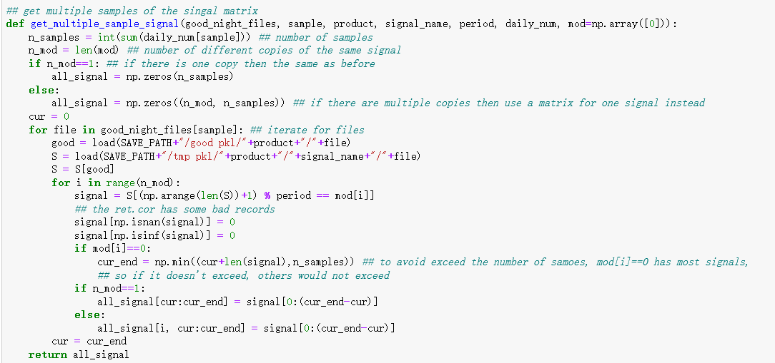
1.ensemble建模
计算多个因子矩阵的函数

Slide 7
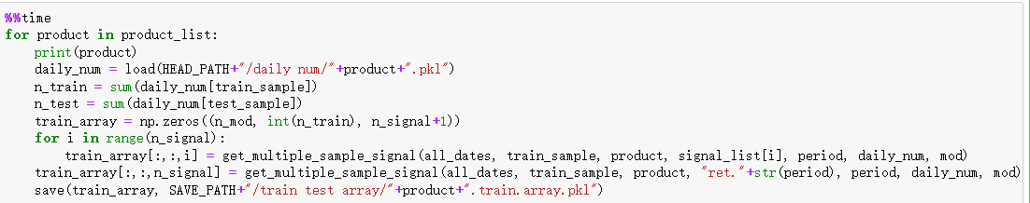
1.ensemble建模
把因子保存在3维array里面，有一维是除period的余数

Slide 8
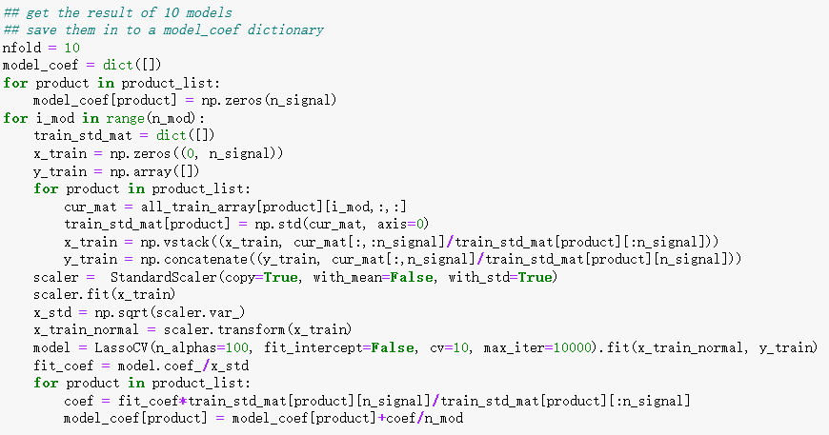
1.ensemble建模
求解10个模型

Slide 9
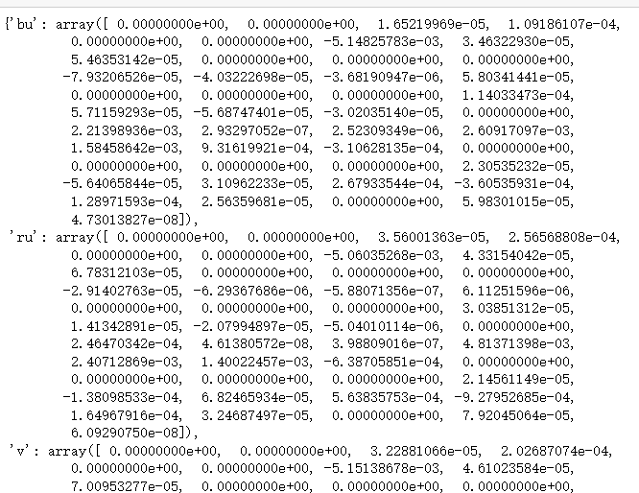
1.ensemble建模
模型系数

Slide 10
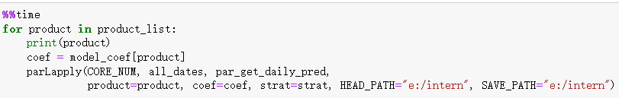
1.ensemble建模
之后过程差不多，计算预测值、分布、回测等

Slide 11
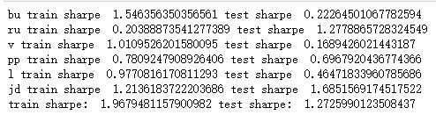
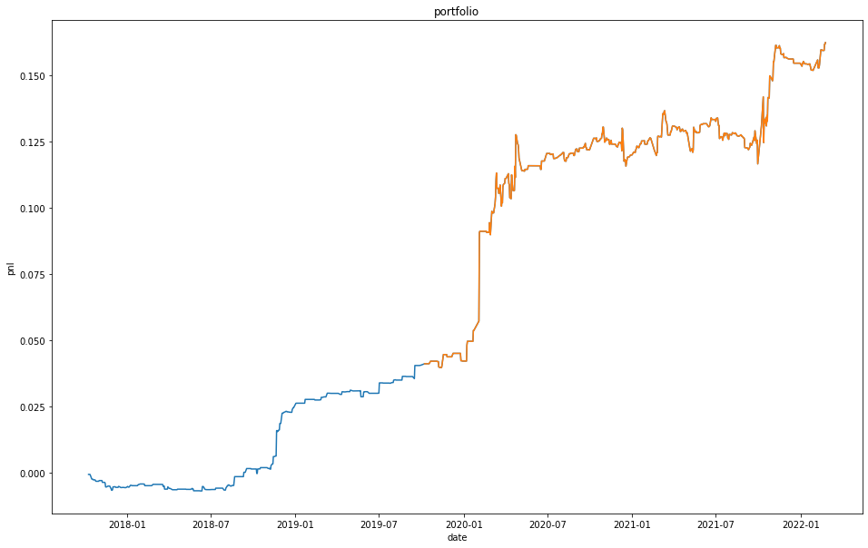
1.ensemble建模
建模结果

Slide 12
1.ensemble建模
总结
模型的稀疏性会丧失，基本上每个因子都会取到
所以不同的数据之间还是存在一定差矣的
最后结果还可以

Slide 13
2.另外一种ensemble
之前是先取系数平均值，然后得到一个模型
也可以每个模型作出资金曲线，然后再取平均值
这样的好处可以增加容量，因为每个策略下单的时间点不大一样

Slide 14
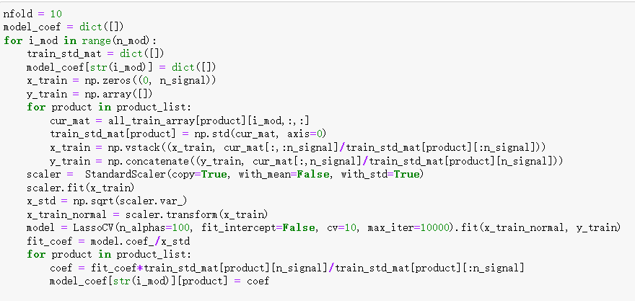
2.另一种ensemble
生成模型

Slide 15
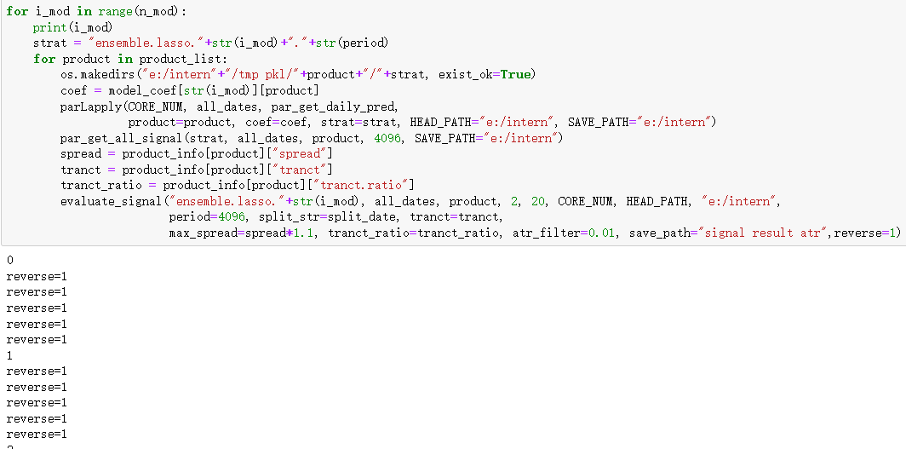
2.另一种ensemble
回测模型

Slide 16
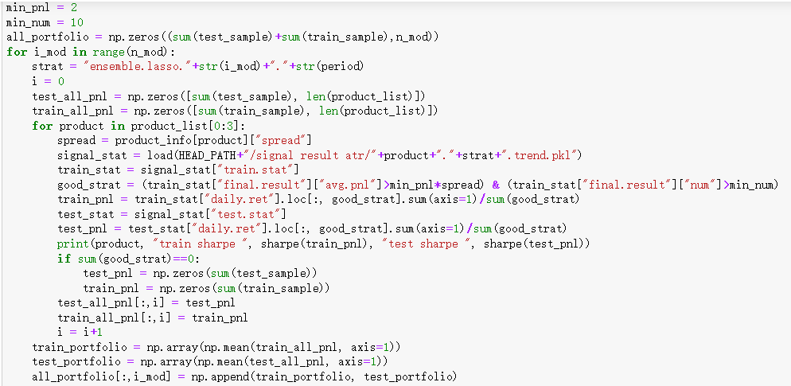
2.另一种ensemble
生成交易曲线

Slide 17
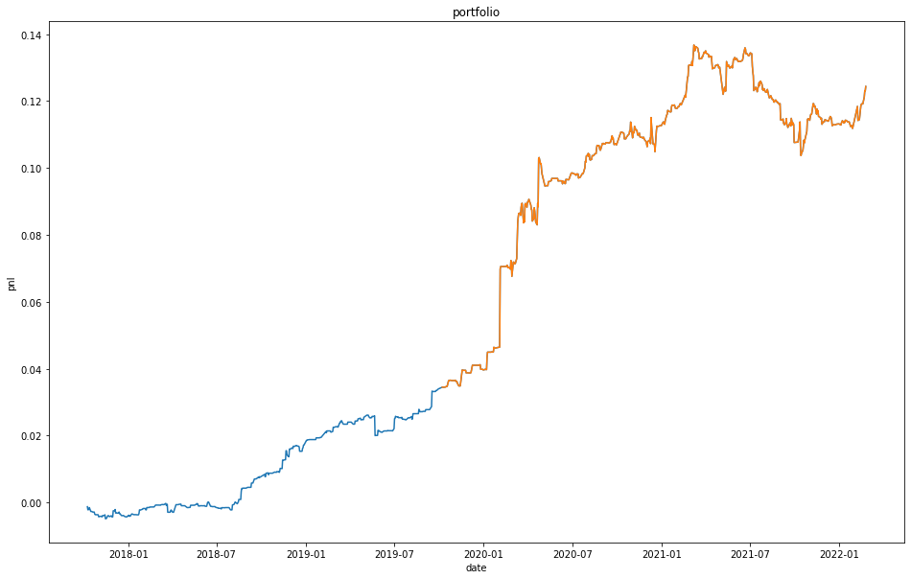
2.另一种ensemble

Slide 18
2.另一种ensemble
总结
主要都是避免单用除以period余0的样本不大好；
用多几组样本可以降低方差；
两种都可以，效果差不多

Slide 19
3.中低频隔夜交易
按合约进行划分，合约结束一定平仓
日内是按天划分因为收盘一定平仓
中低频一般加入平仓阈值
缺乏日内强行平仓的机制，有可能持仓很长时间都不平仓

Slide 20
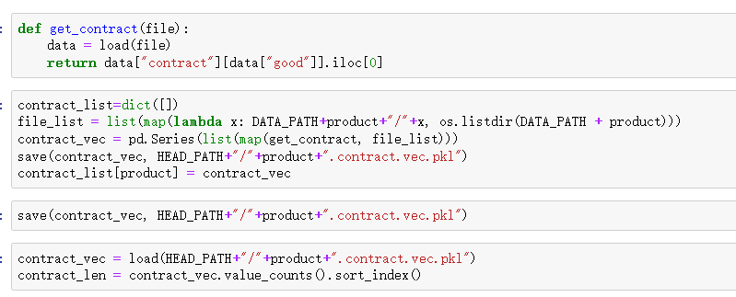
3.中低频隔夜交易
统计每个合约的天数

Slide 21
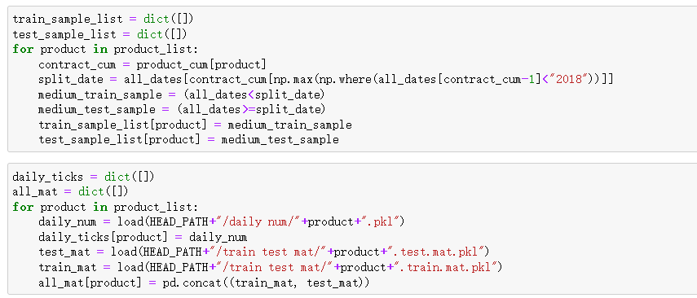
3.中低频隔夜交易
生成训练集和测试集

Slide 22
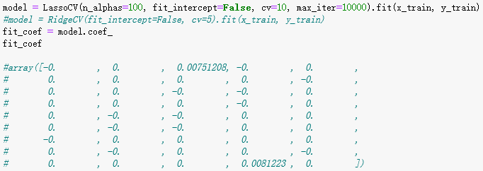
3.中低频隔夜交易
拟合模型

Slide 23
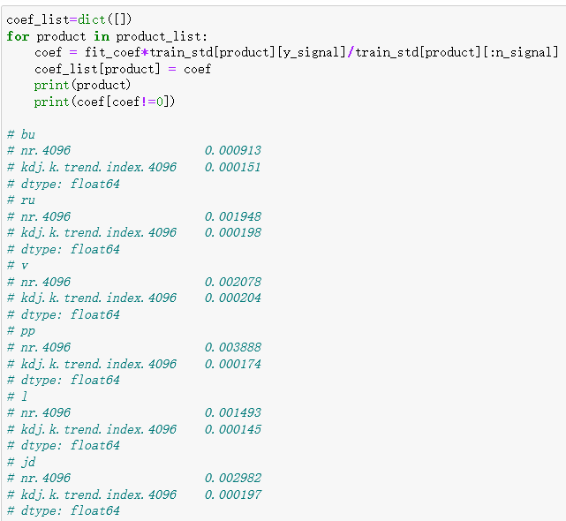
3.中低频隔夜交易
每个品种的系数

Slide 24
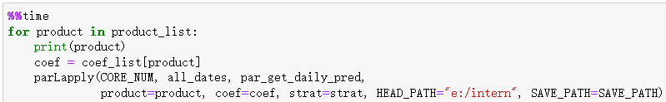
3.中低频隔夜交易
生成预测值

Slide 25
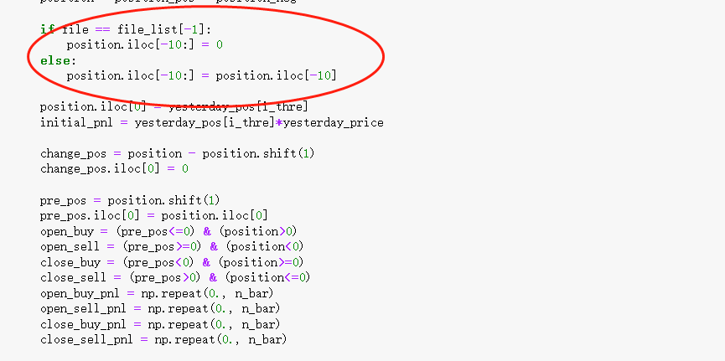
3.中低频隔夜交易
按合约回测，换月才平仓，否则仓位不变

Slide 26
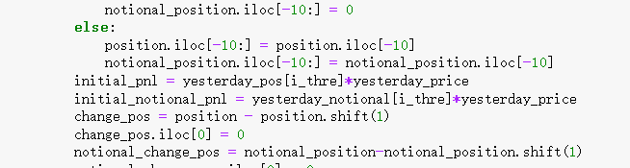
3.中低频隔夜交易
计算隔夜持仓的pnl

Slide 27
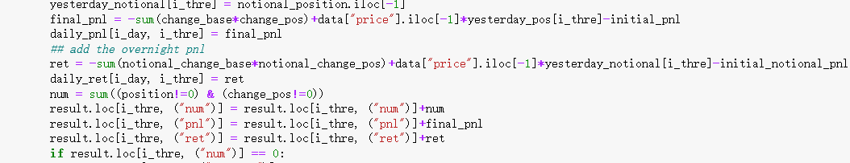
3.中低频隔夜交易
加上隔夜持仓的pnl

Slide 28
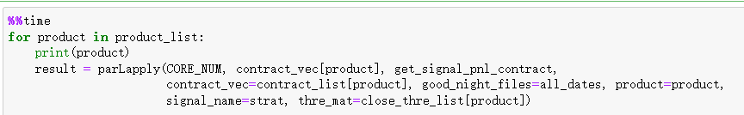
3.中低频隔夜交易
回测策略

Slide 29
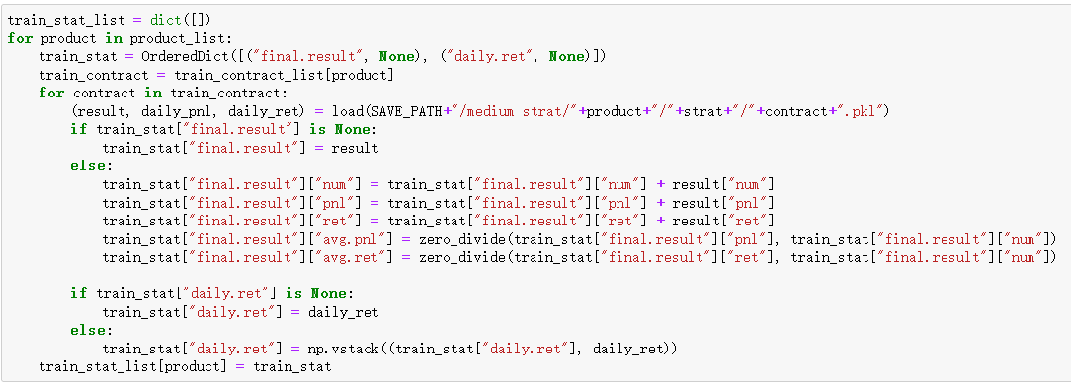
3.中低频隔夜交易
训练集表现

Slide 30
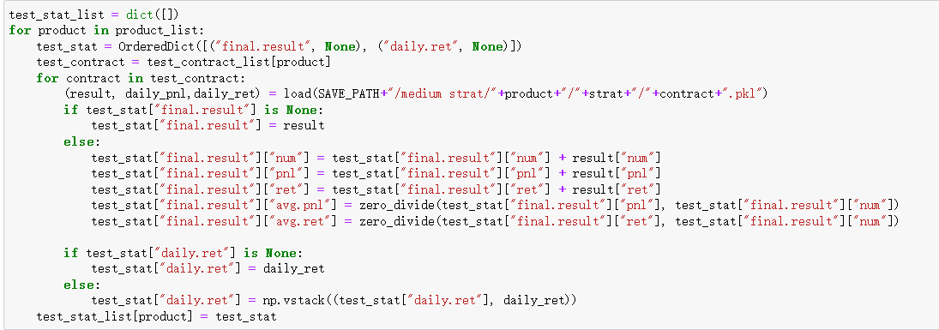
3.中低频隔夜交易
测试集表现

Slide 31
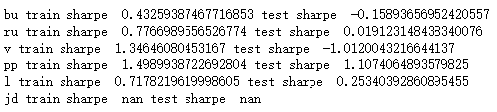
3.中低频隔夜交易

Slide 32
4.总结
集成模型
中低频交易
作业
可以尝试滚动优化
目前为止，所有的知识结束了，下一周的课程是完全样本外的数据来测试，2020年11月底-2021年2月数据
报名C++课程、期货开户可以联系我

Slide 33
谢谢大家！

